Slide 1
Psaní odborných prací

Slide 2
Co se naučíme?
zásady odborné práce
práce s odbornou literaturou, materiály a informačními zdroji
metody výběru témat
metody psaní odborné práce

Slide 3
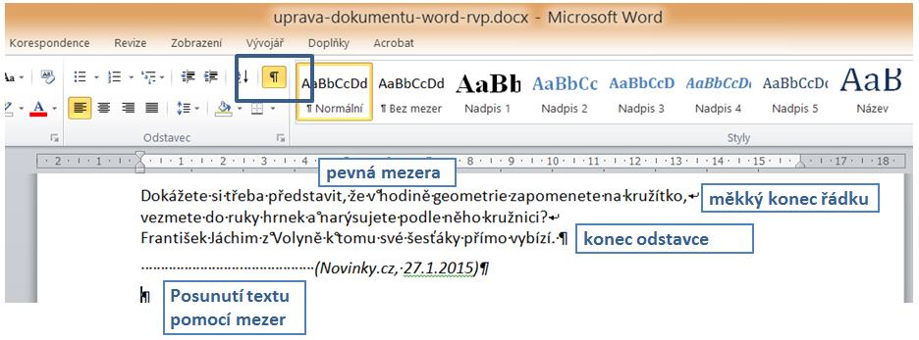
Některé pojmy, se kterými se seznámíme… a budeme umět použít.
citace
jednotlivé části práce
grafická úprava prací
prezentace a obhajoba písemné práce
diskuze
kritika

Slide 4
Organizace předmětu
1. pololetí
výuka bude zaměřena na teorii
žáci budou mít 1 vyučovací hodinu týdně
2. pololetí
žáci budou psát závěrečnou písemnou práci
výuka bude probíhat formou individuálních nebo online konzultací (četnost konzultací bude záležet na žácích)

